Slide 1
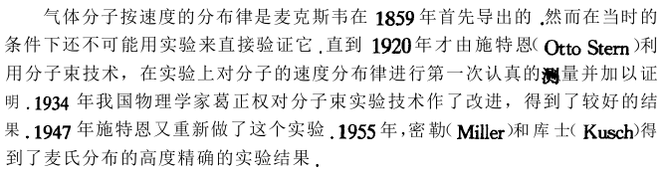
9.10 麦克斯韦速率分布律的实验验证

Slide 2
蒸汽源
检测器
R
l
r
R
ω
D
O
φ
L
抽气
抽气
L
φ
ω
v
l
给定ω
v =
L
Δ v =
Δ φ =
v
=
φ
φ r
v
ω
φ
小孔充分小，改变ω，就可测气体速率分布。

Slide 3
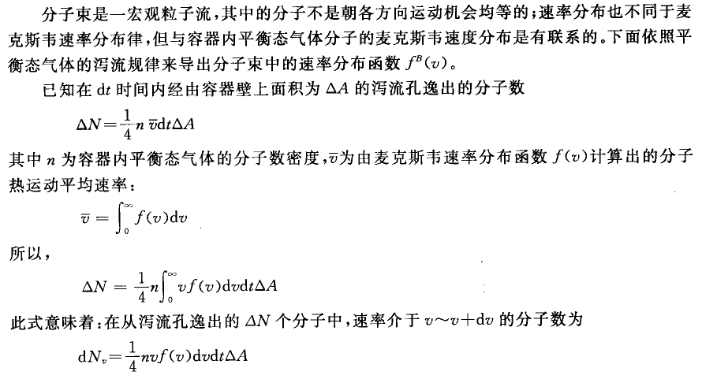
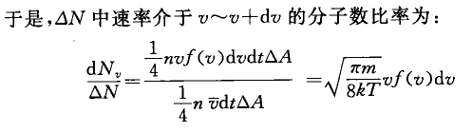

Slide 4



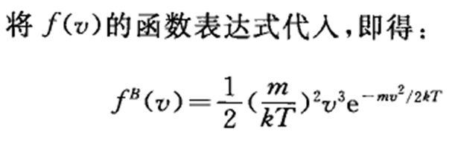
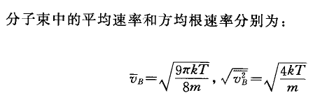

Slide 5
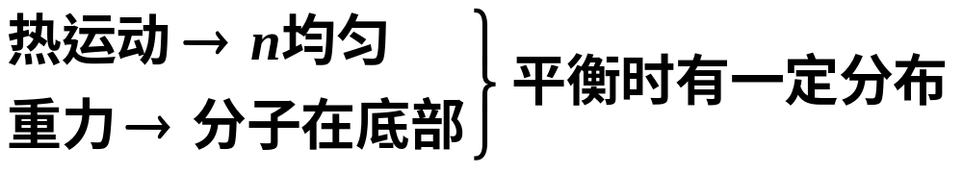
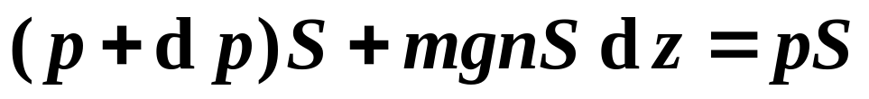
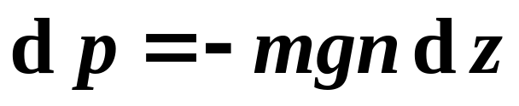
9.11 玻耳兹曼分布
（Boltzmann′s distribution）
一.有外场时分子浓度的分布
以重力场为例，设 T = const.
z
P+dp
薄层气体：
底面积 S，厚dz，
z+dz
n
z
p
S
分子质量为m，
平衡时：
T
0
n₀

Slide 6
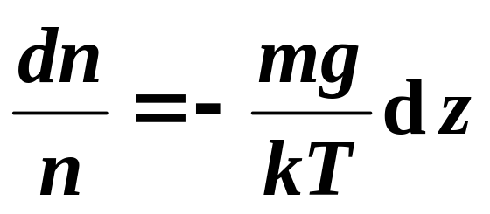
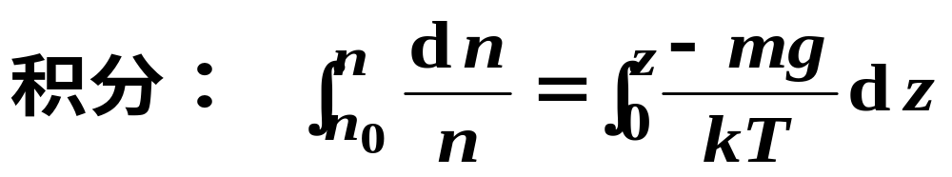
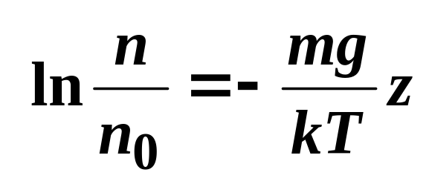
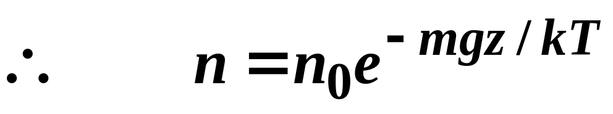
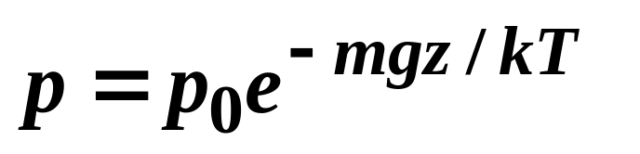
将 p = nkT 代入上式，得：
——等温压强公式

Slide 7
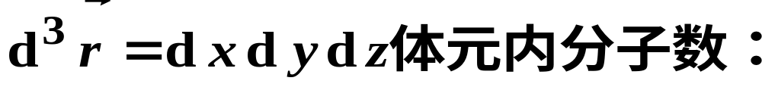
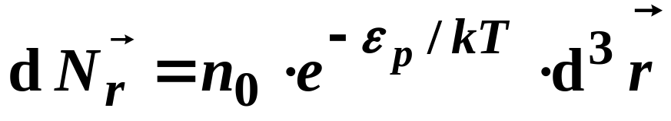
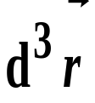
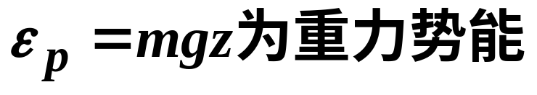

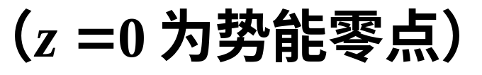
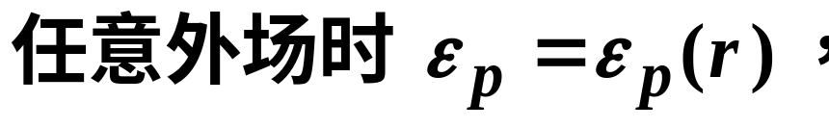
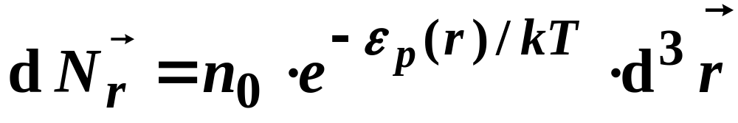
z
有：
0
y
x
——玻耳兹曼分布律
其中 n₀ 为 ε_{p} = 0 处的分子数密度（浓度）。

Slide 8
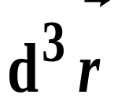


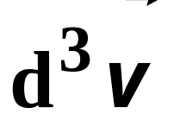
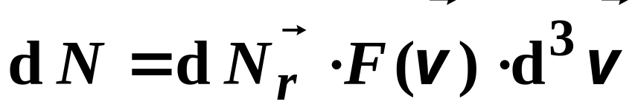
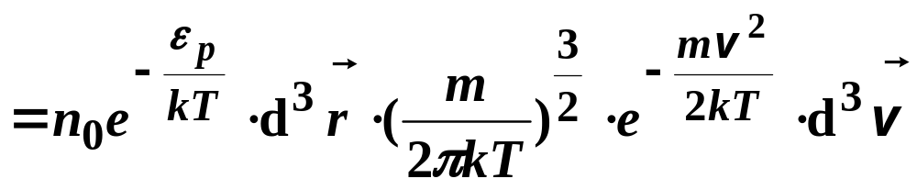
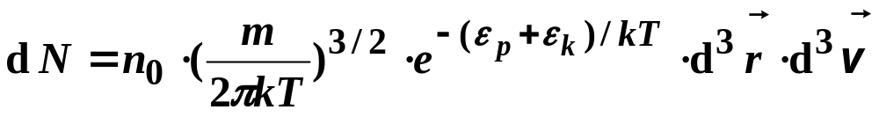
二 . 麦克斯韦 — 玻耳兹曼分布律
在有外场的情况下，进一步考虑速度分布：
设dN为位置在
附近
体积元内，
速度在
附近
速度空间体积元内的分子数，
则：
—— 麦克斯韦—玻耳兹曼分布律

Slide 9
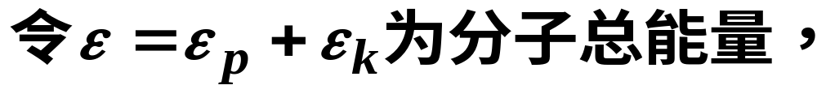
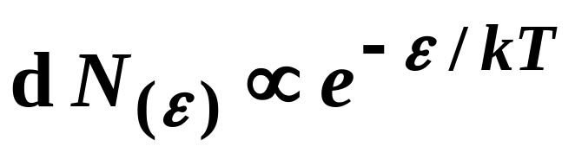
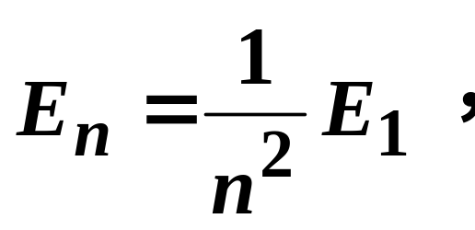
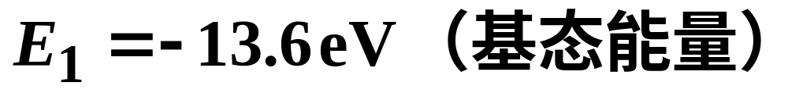
则：
——玻耳兹曼分布律
玻耳兹曼因子
例9.9 按量子理论，原子能级是分立的，
H原子
（n = 1,2,3,…）
求N₂/N₁。

Slide 10
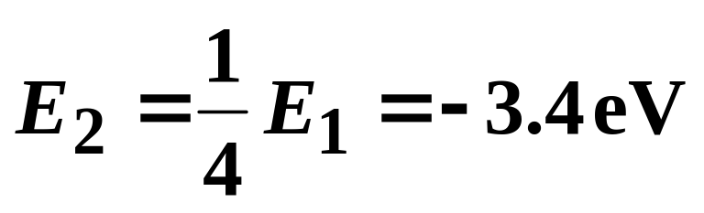
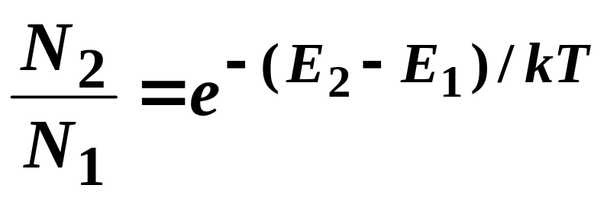
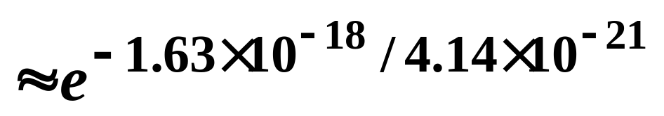
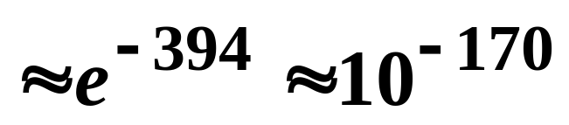
解：
E₂、 N₂
室温下 T = 300K，
则：
E₁ 、N₁
基态
即在室温的平衡态下，原子处于基态的最多，
处于激发态的极少。

Slide 11
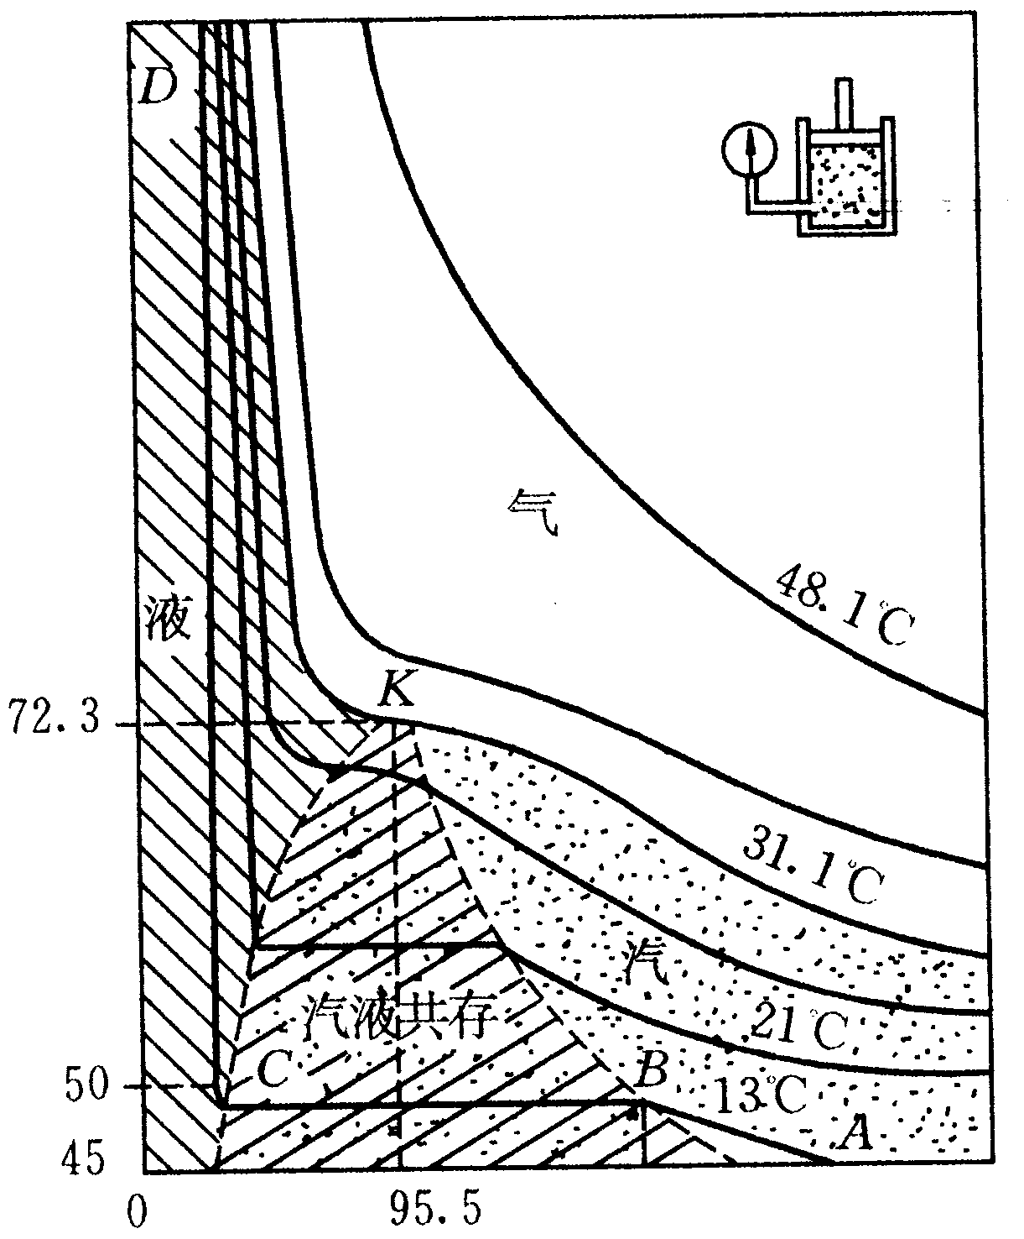
9.12 实际气体等温线
1869，安德鲁斯(Andrews)
p
(atm)
四种状态
临界点(K)
临界态
临界等温线
临界温度
饱和蒸汽压
V_{m}
(10⁻³ L/mol)

Slide 12
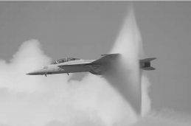
在飞机加速突破音障的瞬间，飞 机 四周的空气压力骤降，发生了一种奇特 效应， 使空气中的水气凝结成小水滴， 从而形成一团云雾。

Slide 13
水在不同温度下的饱和蒸汽压
温度(ºC) | 饱和蒸汽压(Pa)
0 | 600.66
20 | 2338.1
40 | 7381.2
60 | 14934
80 | 47377
100 | 101325
120 | 198490

Slide 14
气体的临界值
气体 | t_{c} (⁰C) | P_{c} (atm)
H₂O Cl₂ NH₃ CO₂ Kr O₂ Ar N₂ Ne H₂ He | 274.15 144 132 31 - 62.5 -118.8 -122.4 - 147 - 228 - 240 - 267.9 | 218.4 76 112 73 54 50 48 33.5 26 12.85 2.25

Slide 15
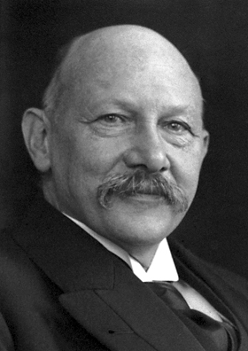
The Nobel Prize in Physics 1913
for his investigations on the properties of matter at low temperatures which led, inter alia, to the production of liquid helium
Heike Kamerlingh Onnes
Born: 21 September 1853, Groningen, the Netherlands
Died: 21 February 1926, Leiden,
the Netherlands
Affiliation at the time of the award: Leiden University, Leiden,
the Netherlands

Slide 16
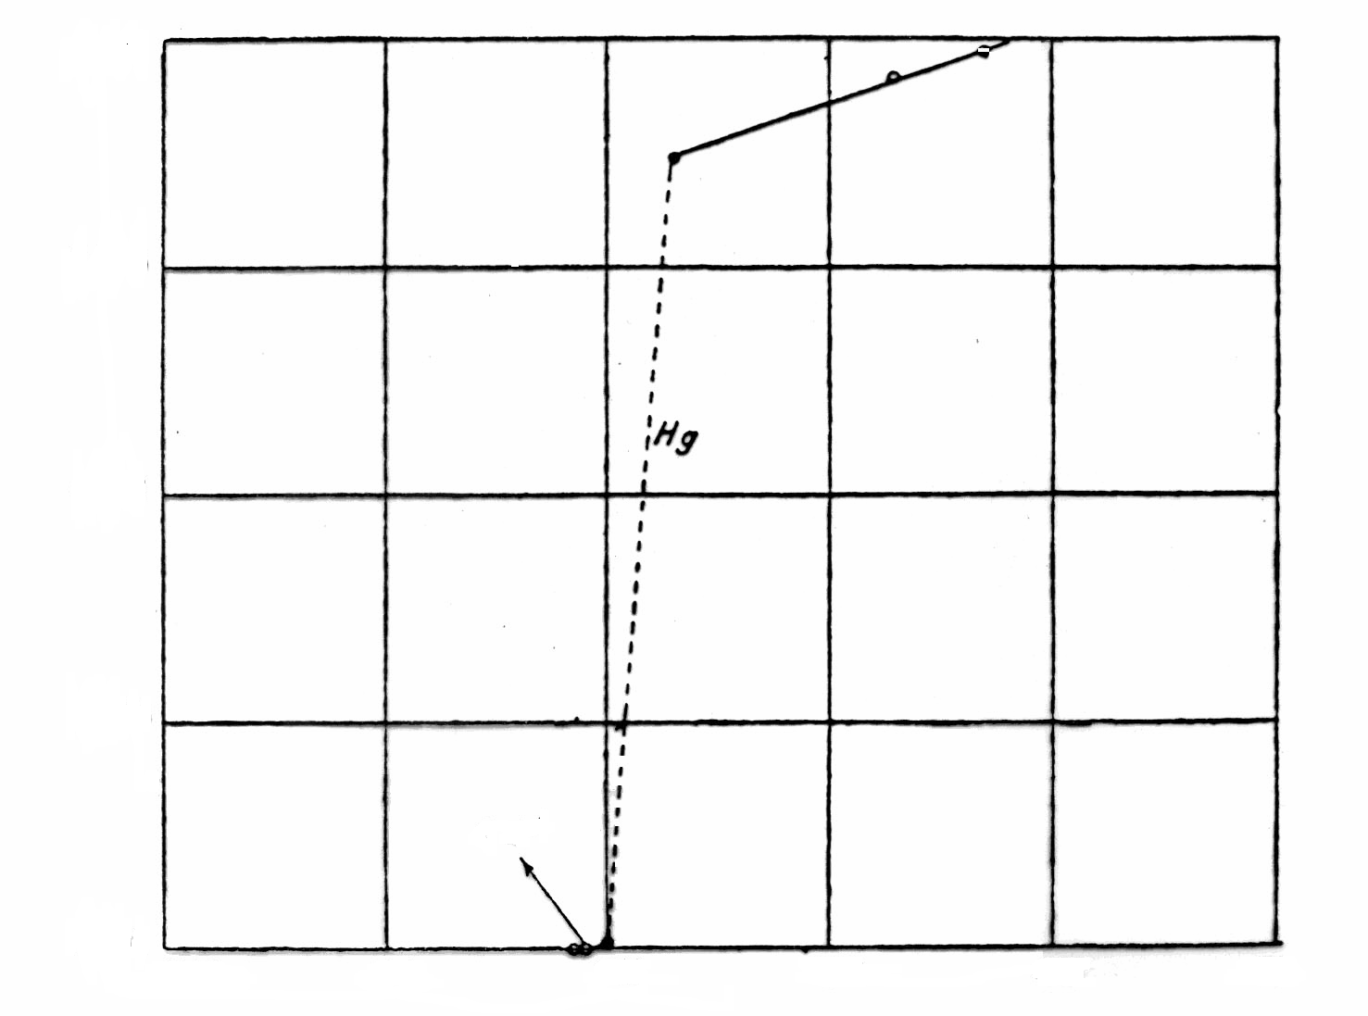
1911年 Onnes发现Hg的超导现象
0.020
0.015
0.010
0.005
< 10⁻⁶
0.000
4.00
4.10
4.20
4.30
4.40
4.50

Slide 17
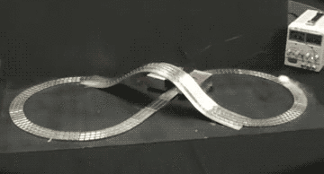

Slide 18
9.13 范德瓦尔斯方程
（Van der Waals eguation）
理想气体：
T 较高，
p较小，
满足理气状态方程；
真实气体：
p较大，
不满足理气状态方程。
T较低，
找真实气体状态方程的途径：
▲ 从实验中总结出经验的或半经验的公式
▲ 修改理想气体模型，在理论上导出物态方程
1873年，范德瓦尔斯
用简洁的物理模型导出了接近真实气体的状态方程
— 范德瓦尔斯方程。

Slide 19
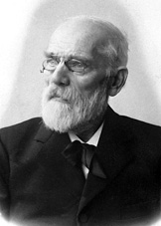
The Nobel Prize in Physics 1910
"for his work on the equation of state for gases and liquids"
Johannes Diderik van der Waals
the Netherlands
Amsterdam University Amsterdam, the Netherlands
b. 1837 d. 1923

Slide 20
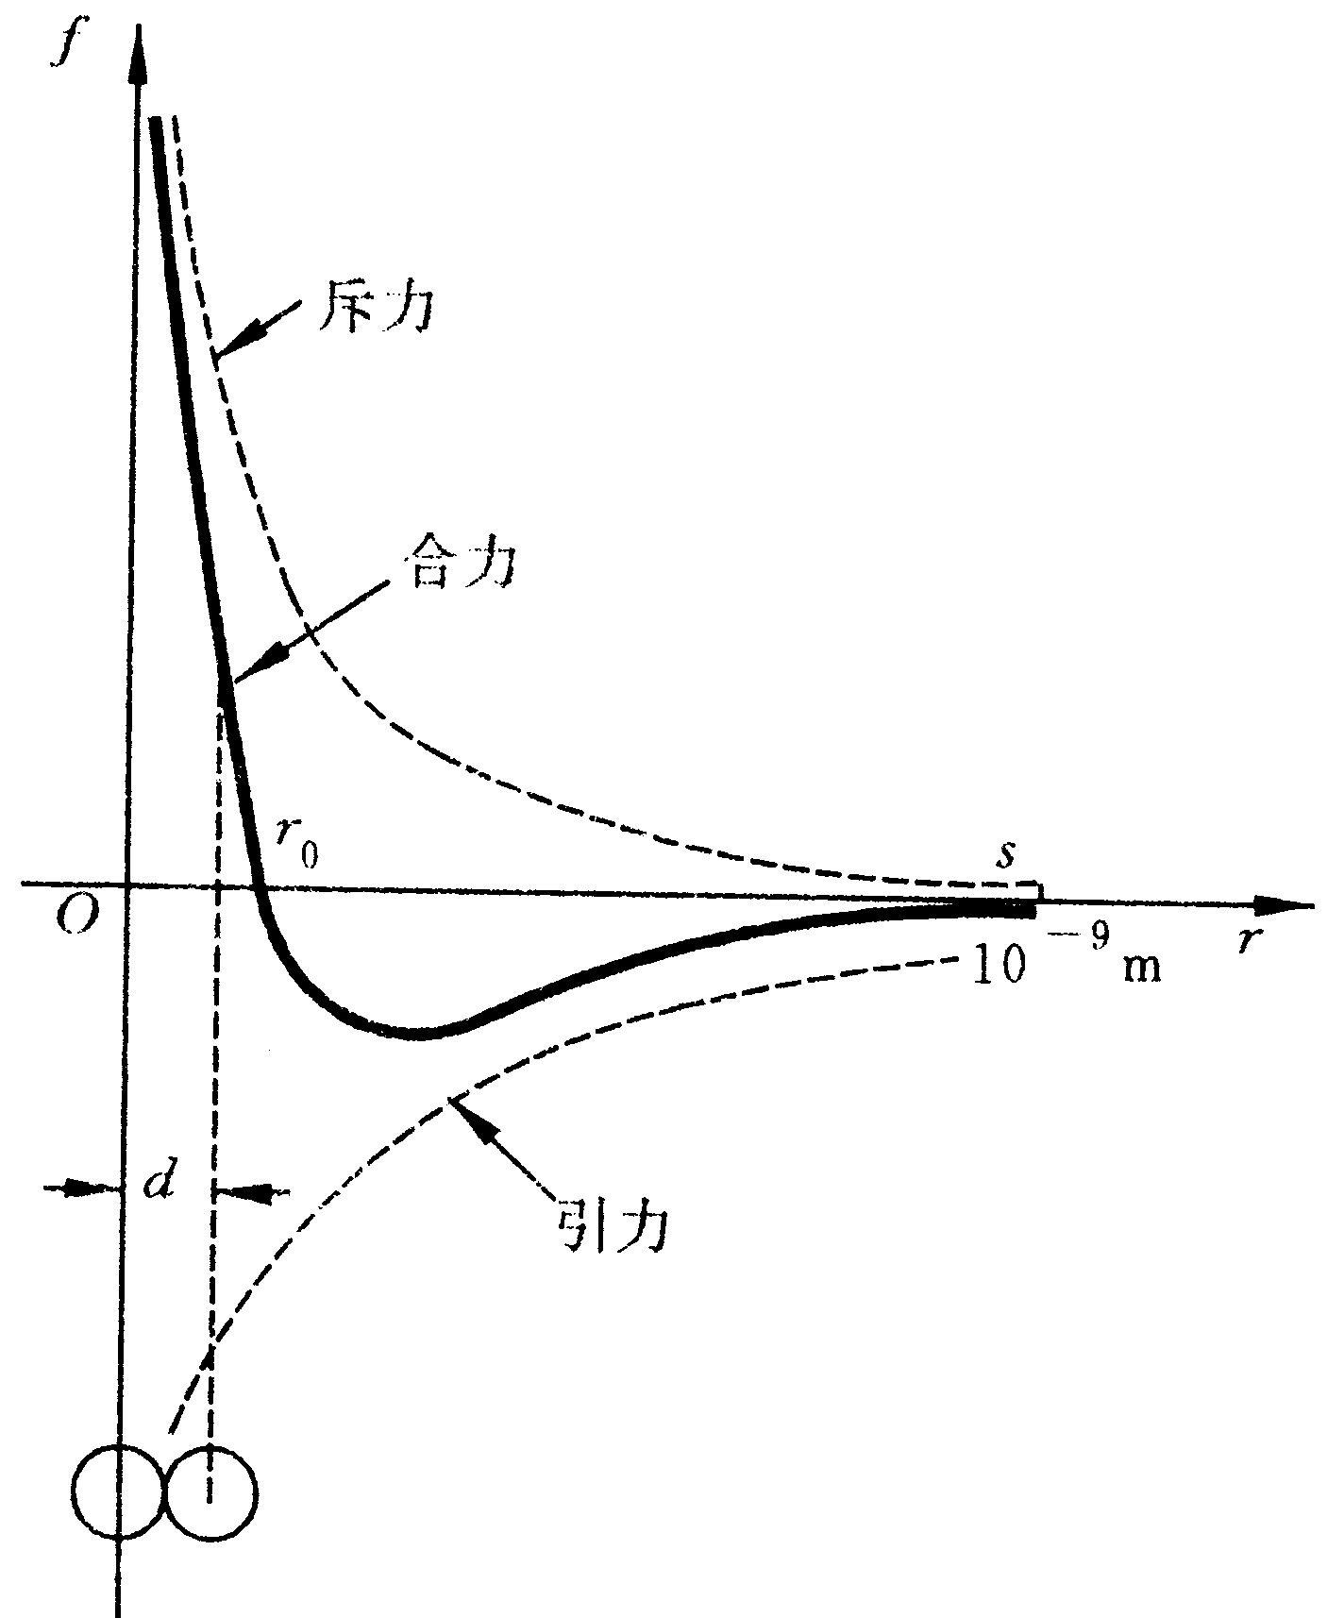
一. 范氏气体模型
f
f
斥力
合力
r₀
s
简化
s
O
10 ⁻⁹m
r
O
r
d
d
引力
范氏气体模型
分子力
d —分子有效直径（∼10⁻¹⁰m）
r₀ — 平衡距离（∼d ）
s —分子有效作用距离（∼10²d ）

Slide 21
范氏气体模型：
（1）分子是直径为d 的刚球；
有引力的分子刚球模型
（2）在 d — s 的范围内，
分子间有恒定引力。
二.范德瓦尔斯方程
设气体为1 mol
对理想气体： pv = RT
p — 实测压强，
v — 1 mol 气体分子自由活动空间的体积
（容器容积）

Slide 22
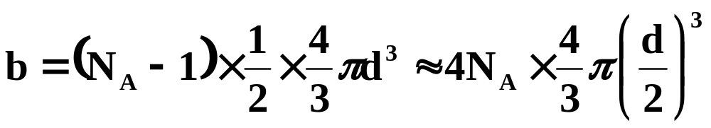
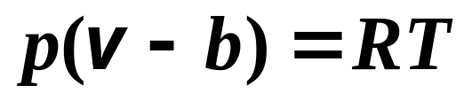


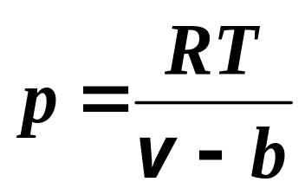

对真实气体：
1.分子体积引起的修正
分子自由活动空间的体积 = v – b，
b 约等于1mol气体内所有分子体积的总和的4倍。

Slide 23
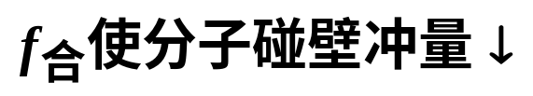
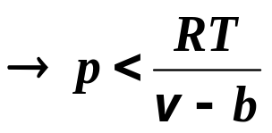
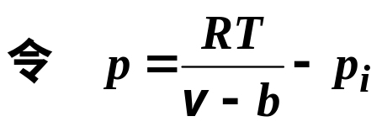
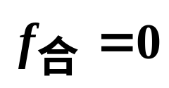


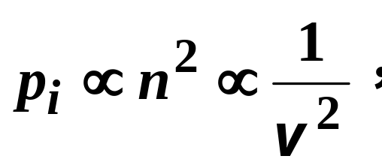
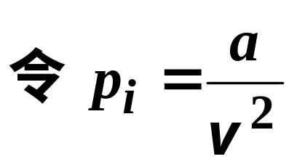
2.分子间引力引起的修正：
p_{i} 称内压强，
器壁
•
•
•
压强等于气体分子在单位时间内施于单位面积器壁的冲量的统计平均值。因此如以Δp表示每一分子因内向拉力作用在垂直于器壁方向上动量减少的数值，则
2s
s
p_{i}=(单位时间内与单位面积器壁相碰的分子数)×2Δp
a 为反映分子间引力作用的修正项。

Slide 24
器壁分子与气体分子间的相互作用虽然改变了分子在趋近器壁时的运动情况，但并不影响压强。
设气体分子在趋向器壁的过程中，通过器壁分子的引力作用区域所需的时间为t，受到的平均引力为f，则在这段时间内，气体分子也施予器壁一指向气体内部的冲量ft；同时，气体分子本身由于受吸引力f，以致动量增大了ft，与器壁相碰时，施予器壁的冲量便增大了2ft； 气体分子碰壁后折回，仍在与器壁分子的引力作用范围内吸引器壁分子，并仍施给器壁一指向气体内部的冲量ft。这样气体分子通过该引力作用区，一去、一返，在指向气体内部的方向上施予器壁的冲量2ft恰与同器壁相碰时多施予器壁的指向气体外的冲量2ft抵消，所以，并未改变分子施予器壁的总冲量或者气体对器壁的压强。

Slide 25
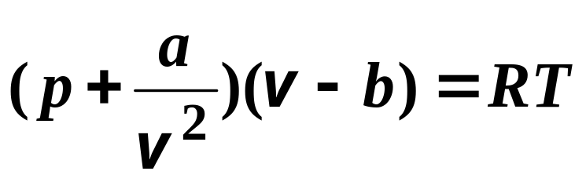






（1mol）
常量a，b可由实验定出，
不同气体a，b不同。
常温常压下：
当 p ~ 数百atm时，b ~ v， p_{i} ~ p
对 ν mol 气体：
于是有：
—范德瓦尔斯方程

Slide 26
注意：
方程中的 p为实测压强，
V为容器的容积。
表
9.5
给出了
：
书
P.330
1
摩尔氮气在
T
= 273K
时的数据
实
验
值
计
算
值
p
v
p
v
a
.
(
p
+
)(
v
−
b
)
(atm)
（
l
）
(
atm
l
)
v
2
.
(atm
l)
1
22.41
22.41
22.41
100
0.2224
22.24
22.40
500
0.06235
31.17
22.67
700
0.05325
37.27
22.65
900
0.04825
43.40
22.4
1000
0.0464
46.4
22.0
这表明范氏方程更符合实际。

Slide 27
对O₂，
.
a=1.36×10⁻⁶ atm
m⁶/mol²，
b=32×10⁻⁶m³/mol
在 T = 300K 时，
计算得到：
v
(l/
mol)
20
0.2
0.05
RT
p
=
(atm)
1.23
142
492
理
v
RT
a
p
=
(
−
)
范
v
−
v
2
1.23
113
824
b
(atm)
这表明：
① 常温常压下，a，b影响很小；
② v小时分子引力影响为主，p_{范} < p_{理}；
③ v更小时分子体积修正为主， p_{范} > p_{理}。

Slide 28

三. 范氏气体等温线
EF段：
实际不存在
AB段：
汽态
DC段：
液态
BE段：
过饱和蒸汽
亚稳态
（云室）
CF段：
过热液体
（气泡室）
BC段：
饱和蒸汽与液体
的共存态
v

Slide 29






1 mol范氏气体：
展开：
(A)
在T一定时，一个p值一般有三个v的解。
临界点 （critical point）v = v_{k}为三重根：
(B)
比较(A)、(B)式，
注意此时T = T_{k} ， p = p_{k}，
有：
测出临界参量，就可定出a 和 b 。

Slide 30

临界压缩因子：
这临界压缩因子是一常数，与气体种类无关。但事实上，各种气体的Z_{k}值不尽相同，而且都比0.375要小，只有氢、氖、氦的Z_{k}达到或稍超过0.300。这说明，当气体接近临界点时，已较明显地偏离范德瓦尔斯方程所表达的规律了。

Slide 31


范德瓦尔斯的论文很快受到了麦克斯韦的重视。麦克斯韦专门在《自然》杂志上写文章评述范德瓦尔斯的成果，使他用荷兰文写的论文很快为物理学界所知晓。一方面，高度评价其成就；同时也指出论文的不足之处。
P
过饱和蒸汽
L
G
P*
过热液体
V_{L}
V_{G}
V

Slide 32
能够显示高能带电粒子在空间运动轨迹的仪器叫径迹探测器。它的种类很多，其中的云室和气泡室的工作原理就与过饱和蒸汽及过热液体有关。
云室和气泡室的发明都获得了诺贝尔物理奖，利用它们在高能物理领域所做的研究工作也有多项获得诺贝尔物理奖。

Slide 33

9.14 非平衡态 输运过程
非平衡态下气体各部分性质不均匀。
热运动+碰撞
→ ε、p、m 的迁移
（内迁移、输运过程）

Slide 34




一.热传导（thermal conduct）
1. 产生原因：
T
T+dT
x
x+dx
x
2. 被迁移的物理量：
热运动平均能量
3.宏观规律：
实验表明：
—傅里叶（Fourier）定律
dQ
（热传导方程）
ds
x
x₀
“―”表示传热沿T下降的方向进行。

Slide 35






κ ：热导率 （thermal conductivity），
由物质性质及 T、p 决定。
一般气体： κ ～10⁻³—10⁻² W/
实验表明：
κ
T一定
κ = const.
0
p_{c}
p
4.微观解释：
为保证纯热传导，不许有扩散，
ds
则ds两侧交换分子数 要相等：
dN₁
x₁
x₂
x
dN₂
x₀

Slide 36







下面分别求dN和
▲ 求dN
设：
①
（在交换分子数上忽略T的差异）
n
ds
n
②
▲求
再设：
③分子穿过ds之前最后
一次碰撞在距ds为
④分子一次碰撞就得到碰撞点处的平均能量

Slide 37










ds
x
T₁
x₀
T₂
令E 为 l mol 气体的内能，
则
而
定体摩尔热容

Slide 38







c_{v}为气体定体比热
与
相比较，
有：
与 p 无关

Slide 39





一定时实验给出的κ ~ p关系。
这很好地解释了T
例9.10
已知保温瓶胆夹层厚l = 5mm，
问要抽空
到多大压强以下，
才能有效地保温？
解：
当
空气分子d ≈ 3.5×10 ⁻¹⁰m，
取 T = 350K，
令

Slide 40





当 p < p_{c} 时，才能随 p 的下降，使 κ 也下降。
即保温瓶胆夹层内要抽空至1.5×10⁻²mmHg
以下，才能随压强的下降达到有效地保温。

Slide 41


二 . 内摩擦（粘滞）（internal friction）

Slide 42




三. 扩散 （diffusion）

Slide 43



Slide 44
要求搞清：
    1.产生原因
    2.被迁移的物理量
    3.宏观规律
    4.微观解释

Slide 45




气体动理论小结
一. 模型与简化假设：
理气、
范氏、
碰撞、
内迁移…
二. 统计平均的思想：
三. 处理问题的方法：
小柱体法、
比较法
四. 统计规律：
能量均分、
麦氏分布、
玻氏分布、
五. 宏观规律：
状态方程，
内迁移规律
六. 微观量的量级及与 p、T 的关系：
七. 重要常量：
N_{A}，R，k

Slide 46

    第九章结束

